Slide 1
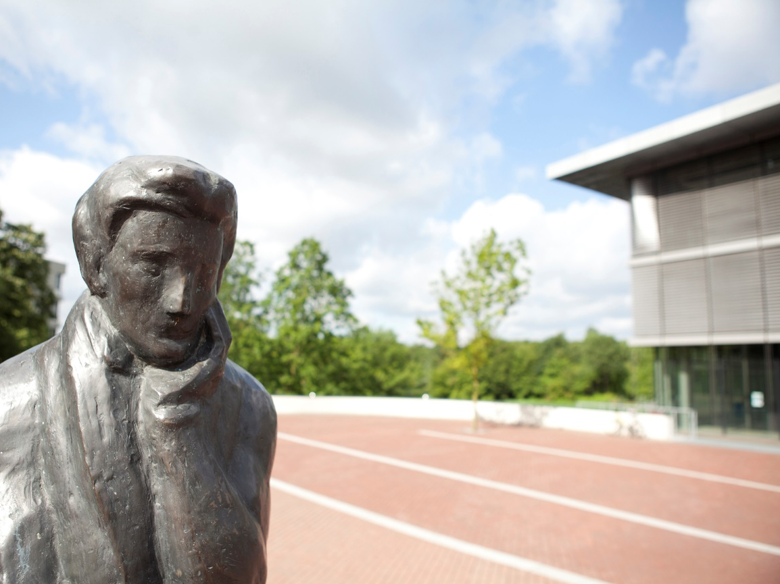
>>> Schmalenbach Lecture
>> „Digitalisierung im Finanzbereich – der Mensch im Mittelpunkt“
Vortrag und anschließende Diskussion mit Luka Mucic Chief Financial Officer der SAP SE
> Heinrich-Heine-Universität, oeconomicum, S 3/4
> 21. November 2018, ab 13:00 Uhr

